Slide 1
Ski-Service API
Simon

Slide 2

Inhalt
Vorgehen
Verwendete Tools
Proof of Concept
Einblicke in den Code
Live Demo
Probleme
Fazit / Schlusswort

Slide 3





Vorgehen
Ideen
Concept
Realisieren
Logik
Testen

Slide 4



Tools
Versionsverwaltung
Visual Studio 2022
Datenbank

Slide 5

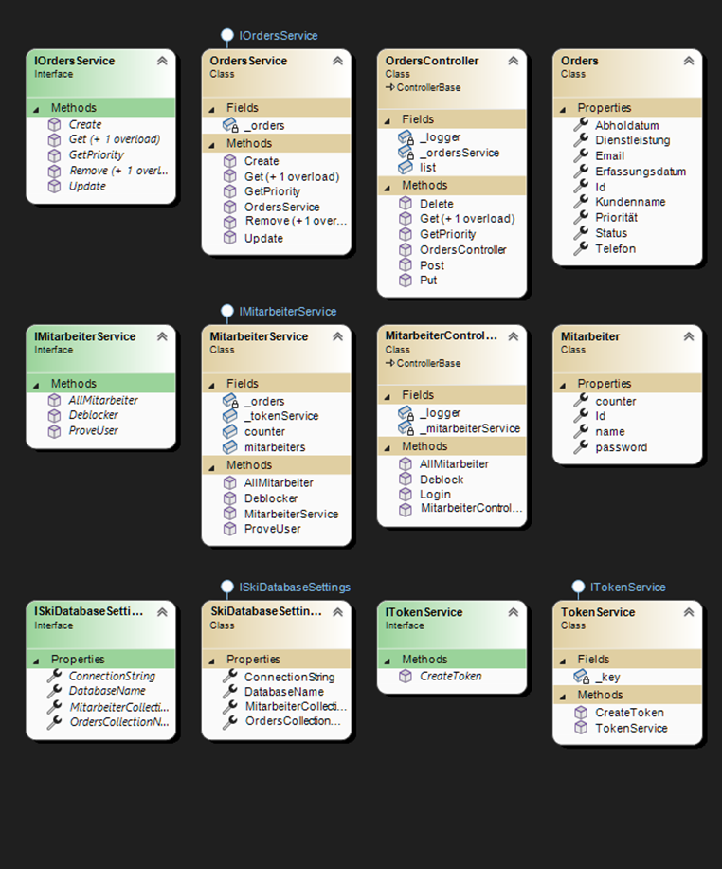
Proof of Concept API Grundgerüst

Slide 6

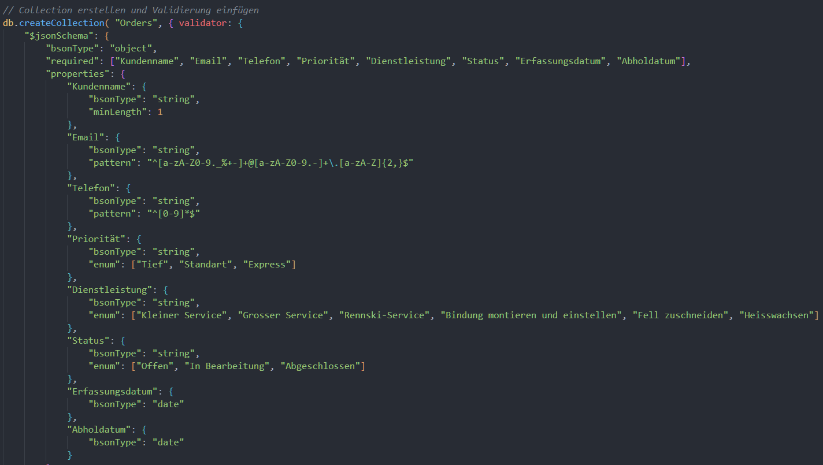
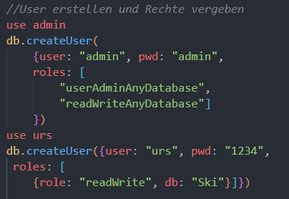
Aufbau der Datenbank

Slide 7
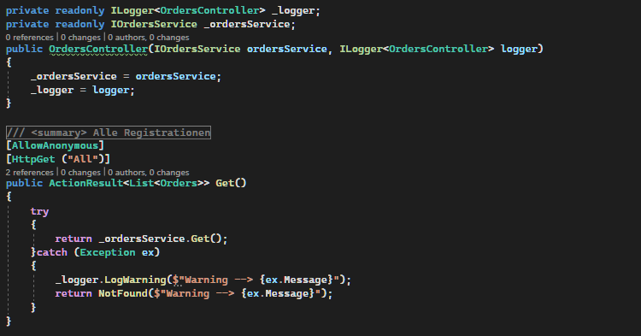
Code
Controller

Slide 8
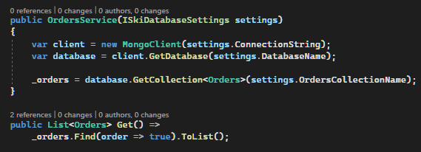
Code
Service

Slide 9
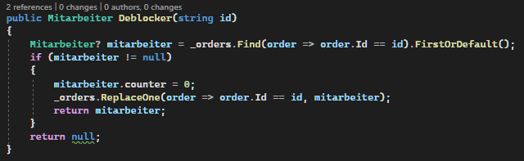
Code
Mitarbeiter
Service

Slide 10
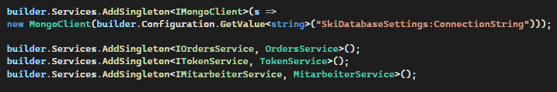
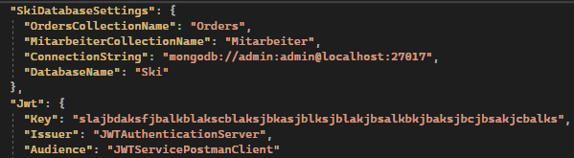
Code
Program
Appsettings

Slide 11
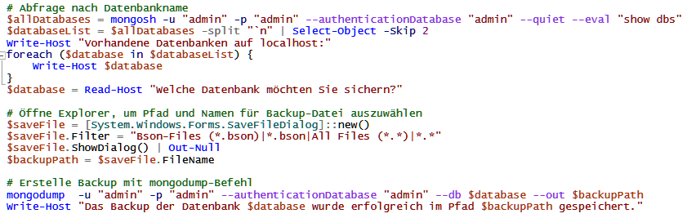
Skript
User-
Backup
Backup

Slide 12
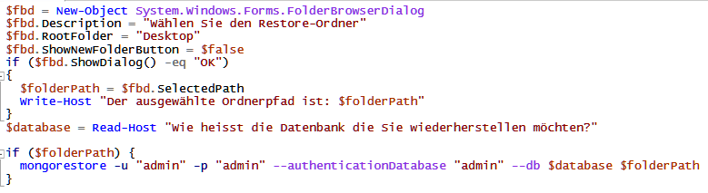
Skript
Restore

Slide 13
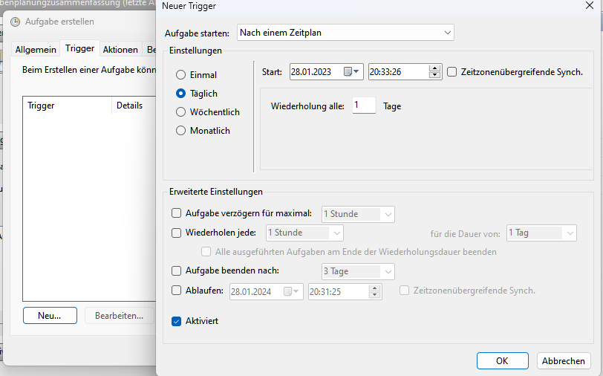
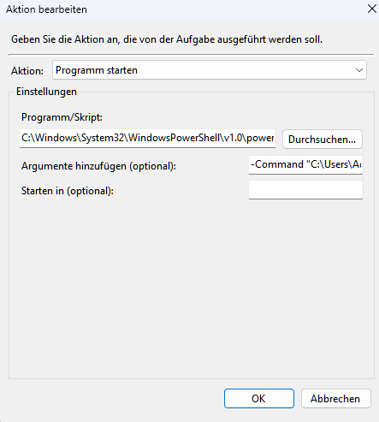
Aufgabe

Slide 14

Live Demo

Slide 15


Probleme (Error) / Lösung
- PowerShell Anmelden in DB
- MongoDb admin
- Autorisierung
- Vergabe des JWT

Slide 16




Fazit
Zeil erreicht
Autorisation ist oft ein Problem
Wenig Zeit, Prioritäten setzen
Viel gelernt

Slide 17

Schlusswort
Lessons learned
- Neuanfang
- Prioritätensetzen
- Umgang mit Problemen
- Lösungen für ein Problem suchen
- C# machst noch immer Spass!
Besuchen Sie mich unter: https://github.com/Irasil

